Slide 1
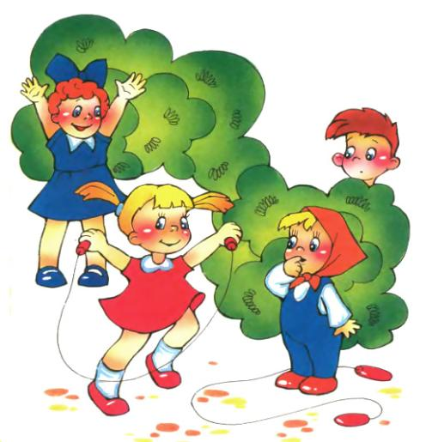
Какому времени года радуются все в стихотворении «Верёвочка»?
зиме весне лету осени

Slide 2
Подбери синоним к слову лодырь.
хулиган болтун весельчак лентяй

Slide 3
Узнай произведение по иллюстрации

Slide 4
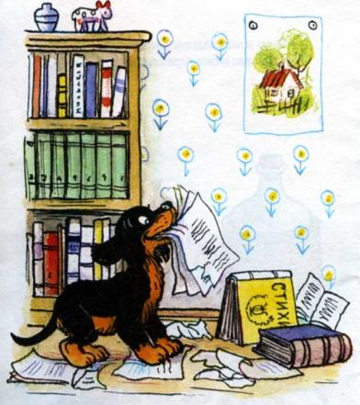

Slide 5
Спасибо
за работу!

Slide 6
Источники
Климанова Л.Ф., Горецкий В.Г, Голованова М.В. Родная речь. Учебник для 2 кл. ч. 2, М., «Просвещение» 2010
Рамки
http://ramochky.narod.ru/
Картинки
knigisosklada.ru «Федорино горе»
20th.su «Живая шляпа»
bankreceptov.ru «Мой щенок»
audioskazki.ne «Верёвочка»

